Slide 1
do bazénu x na bazén v bazénu/ně x na bazénu/ně

Slide 2
Úvaha předem
expanze předložky na
potřeba sémantického rozlišení
v bazénu/ně něco jiného, než na bazénu
(ale i výskyty jako „plavat na bazénu“)
analogicky jako v chatě X na chatě
Spíše konkurence na bazénu/ně X na u bazénu?
Podobně směrová varianta?
Do bazénu X na bazén X k bazénu?
K bazénu pouze jako směr, ne cíl?

Slide 3
MOŽNÉ VLIVY
Analogicky k – na koupališti, na plovárně
Instituce – používá se předložka na i ve spojení s malým soukromým bazénem na zahradě, nebo převážně jen s veřejným bazénem?
Internetová jazyková říručka: Konkurence předložek v(e) – na, do – na (http://prirucka.ujc.cas.cz/?id=640)
- prostor či místo jako instituce (školu, úřad atp.),pracoviště, místo, kde se koná nějaká činnost nebo ke kterému nějaká činnost směřuje, o vyjádření toho, k čemu nějaké místo slouží, k čemu se (vy)užívá.
- stylově nižší, pokud není významová motivace (u pokladny, na pokladně), ale někdy širší chápání prostoru. Např. mluvil jsem s ním na bazénu, tedy ‚v areálu plaveckého stadionu‘, analogicky k potkal jsem ho na koupališti, na hřišti.
-zejména ve sféře vyjadřování profesního a publicistického
Marie Čechová: K expanzi předložky na v současné jazykové praxi (http://nase-rec.ujc.cas.cz/archiv.php?art=6232)
- objekt jako celek a pak rozlišení, kdy je konkrétně uvnitř – na chalupě, v chalupě ale v jazykové praxi se ani to mnohdy nerozlišuje – např. na nádraží x v nádraží (stejně často na nádraží, i když je mluvčí v budově)
Regionální rozdíly?

Slide 4
Celkové počty výskytů v syn v5
SMĚROVÉ
STATICKÉ
do bazénu 12 367
- jít do bazénu 227
na bazén 3 983
- jít na bazén 69
k bazénu 1 805
- jít k bazénu 18
v bazéně/nu 470 + 21 639
- být v bazéně/ne 25 + 684
na bazéně/nu 547 + 788
- být na bazéně/nu 27 + 49
u bazénu 5 218
- být u bazénu 182
předložka často součástí jiné vazby: dotace na bazén, sleva na bazén, filtrace k bazénu… → značně menší část výskytů se týká směřování k/pobytu v bazénu či jeho okolí.
Předložky do a v výrazně frekventovanější
ve statickém významu frekventovanější i předložka u
Frekventovanější dubleta bazénu

Slide 5
Zdrojové texty
Jít do bazénu
Jít k bazénu
Jít na bazén

Slide 6
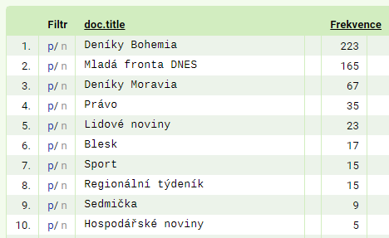
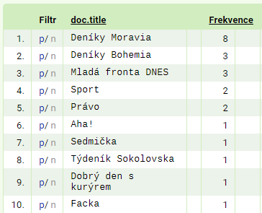
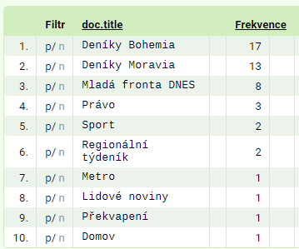
Zdrojové texty
Být v bazénu
Být v bazéně
Být na bazéně
Být na bazénu

Slide 7
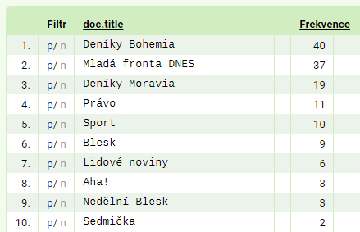
Být u bazénu
→ Regionální rozdíl v užívání předložky na a dublety bazéně

Slide 8
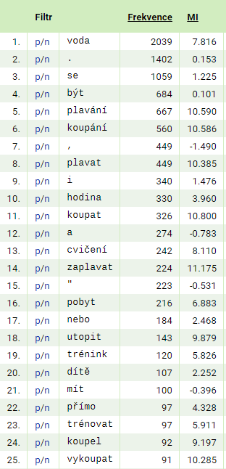
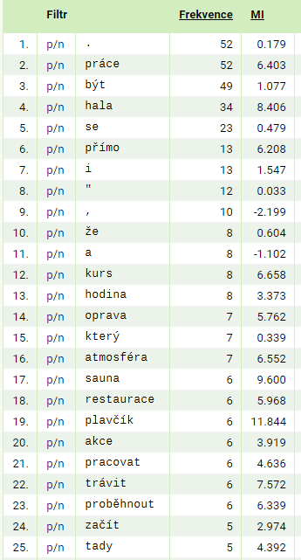
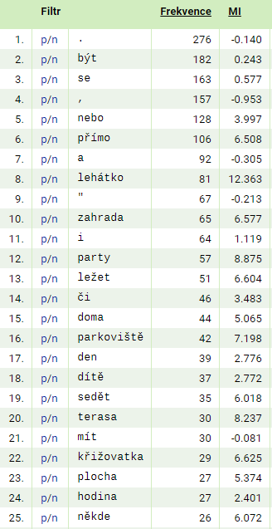
Kolokace
Pozice -1,0
v – na - u

Slide 9
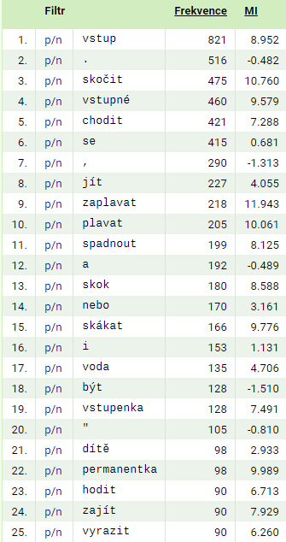
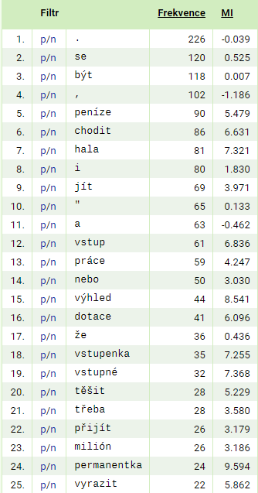
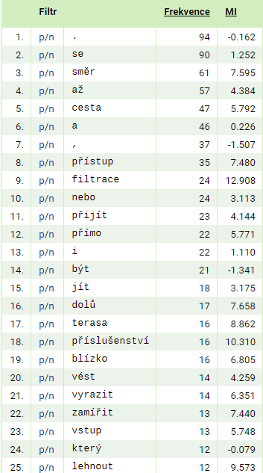
do – na - k

Slide 10
V bazénu –koupání, plavání, cvičení, pobyt
Na bazénu – práce + přilehlé objekty (sauna, restaurace)
Společné – být, vstupenka, permanentka
U bazénu – více spojené s relaxováním
(lehátko, zahrada, párty, ležet…)
Společné všem – být
Do bazénu – vstupné, skákat, chodit, plavat, spadnout
Na bazén – vstup, chodit, peníze, práce, výhled + být (jiný význam – „být určeno“)
Společné – chodit, jít, vstup
K bazénu – cesta, směr, jít, zamířit, různá příslušenství + být
Společné – vstup?, jít

Slide 11
Vzorek 100 výskytů „na bazén“
Rekce: 22 (práce, škoda, ušetřit, zbohatnout,…)
Neznámý zloděj se tam zaměřil na měděné části a vyřádil se i na bazénu
Význam povrchu: 4
Na bazénu bude podle ní možné projet se na kajacích či se nechat povozit na nafukovací lodi fileta.
Instituce: 16 Přihlášky přímo na bazénu , nebo na tel. 603 194 763
- kancelář, pracoviště – kontext trenérů, plavčíků, financí
Hala: 7
Nerozhodnuté, nejasný kontext atd.: 7 (např. název restaurace Na Bazénu)

Slide 12
Zbylých 44 výskytů
Konkurence:
Bez předložky: 4
Z důvodu takto velké rekonstrukce nebude letos možný ani zkrácený letní provoz na bazénu.
U: Součástí komplexu budou doplňkové služby, jako bar přímo na bazénu, restaurace, solárium…
Nechybělo ani oblíbené vystoupení s názvem Svíčky , kdy na bazénu zhasla všechna světla a plavkyně se svíčkami v rukou vytvářely na hladině působivé obrazy
V: Kontrola vody hygienikům stačí jedenkrát za 14 dní, ale na bazénu jí kontrolují častěji
Plavání pro těhotné začíná v pondělí 10 . března , a to od 19 a 20 hodin na bazénu Základní školy Demlova

Slide 13
Škála, kdy blíže k u/v – mnohdy se nelze přiklonit ani k jednomu - jasně pojímá děje ve vodě i okolo bazénu
Atmosféra na bazénu byla bouřlivá, malým plavcům a jejich trenérům šlo o hodně.
Pokud se v takovém úboru na bazénu někdo objeví, plavčíci ho vyvedou
Diváci mohli poprvé zkusit také promítaní na bazénu.
Bazén jako sportoviště (analogie k na hřišti/na tenisovém kurtu/na dostihové dráze?) + instituce?
Na bazénu se sešli dvanáctiletí a mladší plavci všech brněnských oddílů.
Wellness centra Bruntál musí smířit s omezením provozní doby, na bazénu se totiž budou konat plavecké závody .
Bude trénovat nás i svou skupinu, kde je několik olympioniků. Čekají ho celé dny na bazénu .

Slide 14
:-)
Kam oko pohlédne, tam nějaká cedulka, cedule, tabulka či tabule se zákazem. Chtěl bych vidět toho chytráka, který nechal v jedněch městských lázních vyvěsit nápis NA BAZÉNU NEKŘIČTE A NEBĚHEJTE! Běhat na bazénu? To by svedl snad jen David Copperfield. Kdyby onen chytrák nechal bazén zamrznout, pak by se na něm běhat dalo, a dokonce i bruslit.

Slide 15
Shrnutí „na bazénu“
Instituce
Komplex, sportoviště
Činnosti, které probíhají v bazénu, ale i jeho okolí
Více sportovní než relaxační kontext

Slide 16
Oproti „u bazénu“
Kontext relaxace: cca 50 %
Roxana si hověla v plavkách u bazénu a nevrle myslela na tu kočičí falešnici Xeni.
Velké procento lidí vidí za dovolenou na Kubě jen polehávání na pláži, popřípadě u bazénu bez možnosti prožít své volno aktivně.
usadili se pod slunečníkem u bazénu
Pouhá blízkost, umístění v prostoru: cca 20 %
Gradymu se zlomil hlas, když proběhl brankou a stanul těsně u bazénu.
Podolské nábřeží u bazénu v obou směrech měření rychlosti 50 km/h
Sportoviště, komplex, širší plocha: cca 30 % (překrývání užití s na)
U bazénu byla atmosféra jako na fotbale.
Nechceme , aby doplňkové činnosti u bazénu měly ztrátové hospodaření.
Na čip si otevřou skříňku , přes čip budou moci platit i v bufetu u bazénu.
- Mezi umístěním v prostoru a zasazením v komplexu mnohdy nejasná hranice – př. bar u bazénu

Slide 17
Oproti „v bazénu“
Voda: cca 20 %
To by se dalo využít pro ohřev vody v bazénu.
Pobyt ve vodě: cca 30 %
Náplast vydrží všechny běžné aktivity aerobik, jogging, pobyt v sauně. Neodlepí se ani při plavání v bazénu nebo v moři.
Jako každé mládě skotačí, koupe se v bazénu a hraje si s míčem.
Překrývání užití s na – širší kontext, sport: cca 50 %
U soudu vypověděla, že v osudný den měli v bazénu službu dva a starali se zde o sedm nebo osm dětí.
Pět kilometrů byla taková pojistka , kdyby se mi v bazénu nedařilo . Osmistovce a patnáctistovce v bazénu dávám přednost
Závodně plavu , takže jsem denně v bazénu a každé ráno se sprchuji studenou vodou
Jihočeši nastoupí v bazénu Steppu Praha v pražském Podolí
Nové ceny už v bazénu platí a město se bude snažit zvýšit i komfort zázemí
Děti si nejprve nanečisto vyzkoušejí jízdu na kajaku v bazénu

Slide 18
Vzorek 100 výskytů „na bazén“
Rekce: 46 (těšit se, dotace, zvyknout si, zapomenout…)
sporné: 4 (Jak nájemce městského kempu říká, projekt na bazén předložil městským zastupitelům v Teplé. Zatímco dříve jsme ročně dopláceli na bazén 400 tisíc korun)
Konkurence předložek do/k:
DO: 32 (vstup, chodit, přijít, vykoupat,…)
Dárci krve dostanou permanentku na bazén.
Milovníci koupání mohou od dnešní 10 . hodiny opět začít chodit na bazén v jihlavské ulici Evžena Rošického.
Mezi: 15
Sport na bazén zamíří už v červnu (výstava). Na bazén už potížisté nesmí
Jsem ráda , že se mi podařilo vytáhnout taťku na bazén. Zajdeme s přítelkyní na bazén, kde můžu ležet ve vířivce a odpočívat.
K: 3
Zato tady jsem si užívala Šanghaje, jeli jsme do města, byli jsme se podívat na bazén za dalšími reprezentanty.
Ještě dnes i někteří povídají o zásahu hasičů , kteří na bazén v neděli přijeli zkrotit hořící zeleň
Pokud chcete , aby se i vaše dítě věnovalo plavání , přiveďte ho na bazén
Nejasné: 1
Kluci z Pustaje si střádají na bazén

Slide 19
Oproti „do bazénu“
Rekce? Schody - 3 výskyty
Po sezóně se pustí v Duchcově do bazénu.
Do vody (skočit, ponořit se, vrhnout se, hupsnout, vlézt si,…) cca 50 %
Například jedné paní náhodou spadla do bazénu bota.
Širší pojetí (chodit, vstup) cca 50 %
Sledujeme , co všechno na jaře kvete , čistili jsme studánku, aby měla zvířátka co pít , jednou v týdnu jezdíme do bazénu v Rokycanech , navštěvujeme kino i divadlo
Když se jednatřicetiletý svěřenec Petra Přikryla ze Zlína dozvěděl o dodatečné nominaci, nadšeně utíkal do bazénu a začal polykat další tréninkové dávky
Skočí s nafukovací sedačkou do bazénu a máchají si nohy ve vodě.

Slide 20
Oproti „k bazénu“
Rekce? Přináležitost cca < 10 %
Na náročnější údržbu si můžete zavolat specializovanou firmu. Některé poskytují k bazénu tuto službu zdarma, třeba i na sedm let .
Pouze směr: cca 50 %
V pátek jsem šla uklidit tam dolů k bazénu.
Grady se vrhl stranou, aby se jim klidil z cesty, tak prudce, že se už nedokázal vyhnout jinému stínu, který mířil k bazénu od svatyně.
Nábytek k bazénu může být různého typu.
Následujícího dne jsme přenesli jídelnu k bazénu a kvůli mně se vybudovala zimní zahrada
Tradiční velikonoční plavání přilákalo k bazénu mnoho lidí. Většina se ale na rozdíl od plavců choulila do svých kabátů.
Musíme totiž připočítat dobu , kdy jdeme z hotelu na pláž , potom několik cest do vody či k bazénu a cestu zpátky
Širší pojetí: cca 40 %
Ve volném čase jsme chodili k bazénu , trávili čas v zahradě a neustále si povídali.
K bazénu přijíždíme v pravé poledne . Areál je lidmi obsypán jako med včelami
Test koupališť : v Přerově vám k bazénu půjčí i knížky.
- Nejasná hranice mezi pouhým směrem a záměrem koupat se

